Slide 1
Como garantir a saúde do seu sistema?
LOGGING

Slide 2

Quem eu sou?
Karl Alexander
Gerente de projetos na Espresso Labs
Programador desde os 11 (12 anos)
Entusiasta de geometria e eletrônica

Slide 3
Como garantir a saúde do seu sistema?
LOGGING

Slide 4
LOGGING

Slide 5
ARQUITETURA

Slide 6
Monolítico
Microsserviços
Hibrída
MONOLITO 1
MONOLITO 2
MONOLITO 3
MONOLITO 4

Slide 7
O QUE?
QUEM?
ONDE?
QUANDO?

Slide 8
CONTEXTO

Slide 9
O QUE?
QUEM?
ONDE?
QUANDO?

Slide 10
O QUE?
QUEM?
ONDE?
QUANDO?

Slide 11
O QUE?
QUEM?
ONDE?
QUANDO?

Slide 12
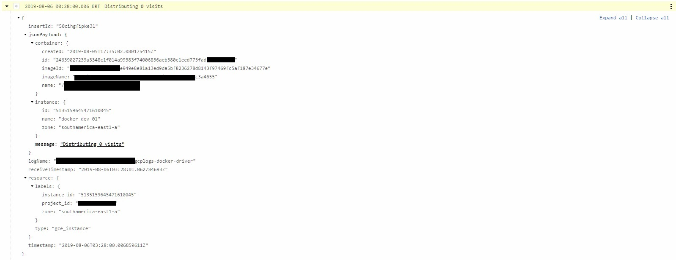

Slide 13
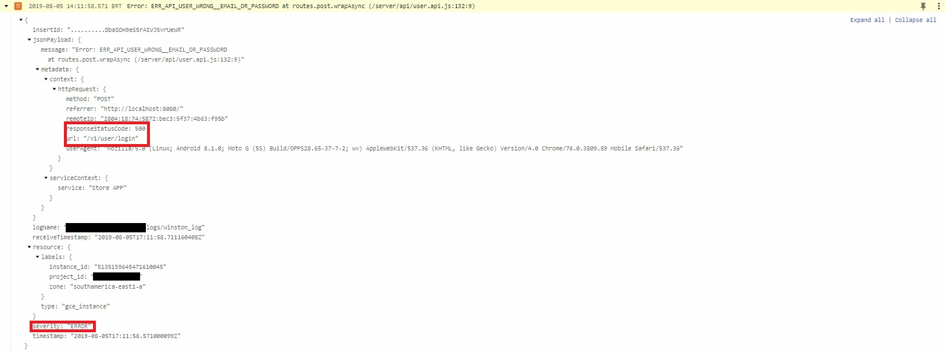

Slide 14
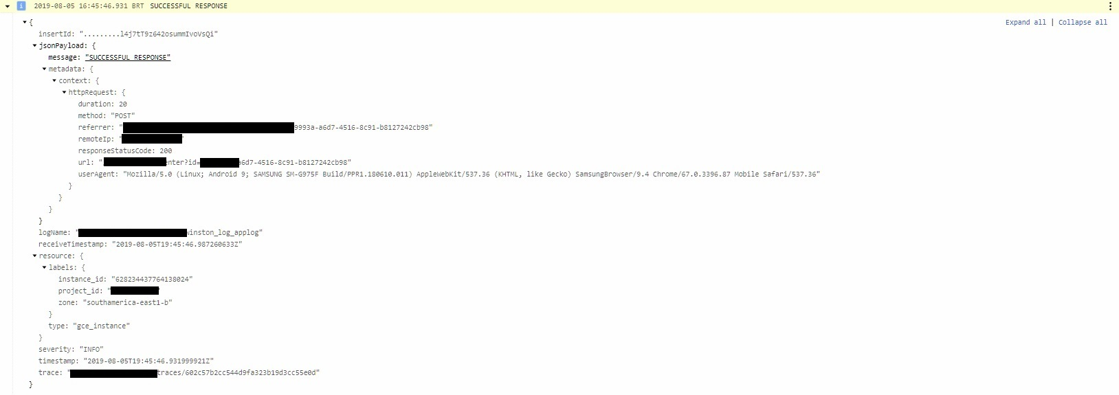

Slide 15
Info
Debug
Warn
Error
Critical

Slide 16
ANÁLISE

Slide 17
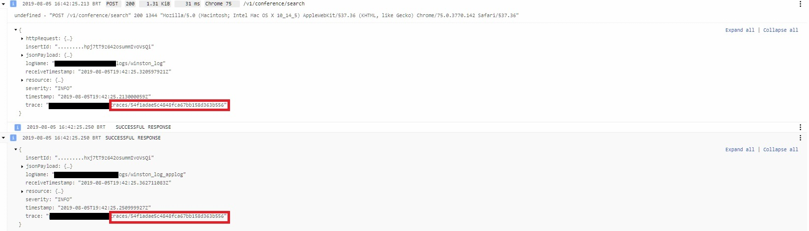

Slide 18
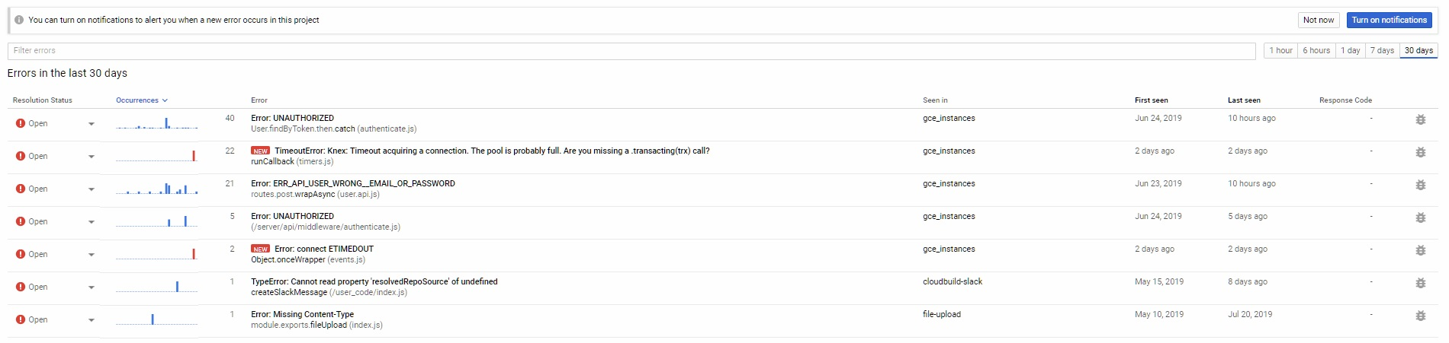

Slide 19
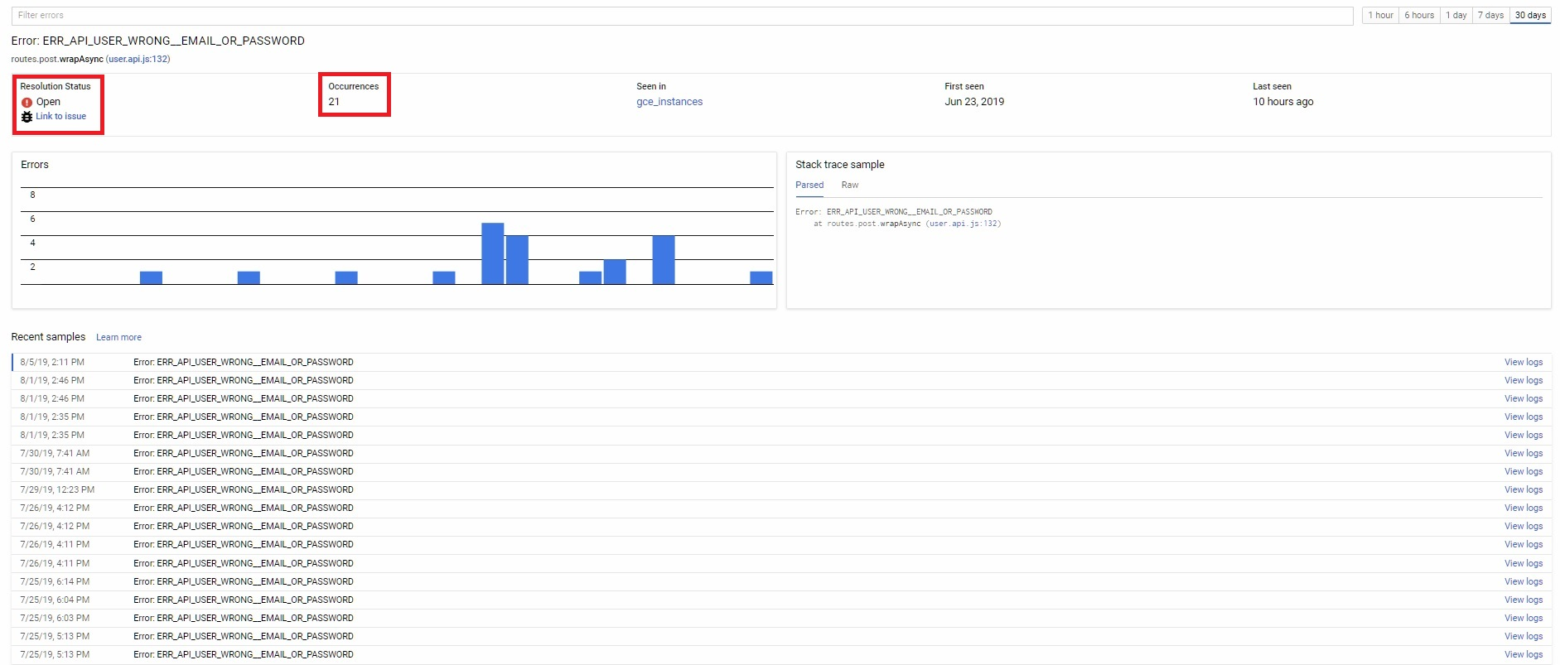

Slide 20
Post-mortem
Debug
Tracing
Big Data

Slide 21
OBRIGADO!

Slide 22



Onde me achar?
github.com/karlsmarx
linkedin.com/in/karl-alexader
instagram.com/k_arls
espressolabs.com.br

